Slide 1
Город Чистополь (Республика Татарстан). Справочная информация
Город расположен на левом берегу реки Кама, в географическом центре Республики Татарстан
Проходит трасса «Оренбургский тракт», строится международная автомагистраль «Западная Европа – Китай», проходящая в 26 км от города, также в городе есть речной порт, через который проходят пассажирские транзитные линии
Отдаленность 961 км от Москвы и 130 км от Казани
Численность населения в 2014 году составила 61 000 чел
Первое упоминание о селе Чистое поле относится к 1678 г., в ХVIII в. Чистополь получает статус уездного города, а в середине XIX в. становится одним из крупнейших на реке Каме центров хранения, переработки и отправления хлебных грузов.
144 объекта культурного наследия, включая 39 объектов регионального значения и 105 объектов местного значения.
К основным достопримечательностям относятся исторический центр города (планировка улиц, архитектура, система бульваров и парков) и наличие значительного количества мемориальных мест, связанных с пребыванием советских писателей.

Slide 2
Подпроект «Создание на основе фрагмента городской структуры центра культурно-туристического развития исторического поселения».
Цель подпроекта – развитие культурно-познавательного туризма в историческом поселении, сохранение объектов культурного наследия, расположенных на территории выбранного фрагмента, приведение их в соответствие с историческим обликом, осуществление мероприятий по регенерации исторической среды.
Основные направления работы
Комплексная реставрация 10 объектов культурного наследия с приспособлением под нужды учреждений культуры.
Работы по регенерации исторической среды (ремонт фундаментов, фасадов и крыш по 31 объекту культурного наследия (36 зданий).

Slide 3
Подпроект «Создание на основе фрагмента городской структуры центра культурно-туристического развития исторического поселения». Фрагмент городской структуры «Достопримечательное место «Исторический центр Чистополя»
Здание начального училища, XIX в., ул. Карла Маркса, д. 1
Усадьба купца А.А. Подуруева, XIX в., ул. Карла Маркса, д. 8
Усадебный комплекс купцов Чукашевых, ул. Карла Маркса, д. 15
Флигель жилого дома, где проживали Л.М.Леонов и И.Л.Сельвинский, ул.Карла Маркса, д.22
Аптека К.Ф.Ковалевского, ул.Карла Маркса, д.28
Жилой дом, ул. Карла Маркса, д.40
Дом купца М.Л.Мельникова, ул.Карла Маркса, д.31
Усадебный комплекс, дом П.М.Ша-шина, ул. Театральная, д.5
Жилой дом Ф.Г.Зайцева, ул.Ленина, д.68 (Театральная, 1)
Усадебный комплекс , где жил Б.Л.Пастернак, ул. Ленина, д. 81

Slide 4
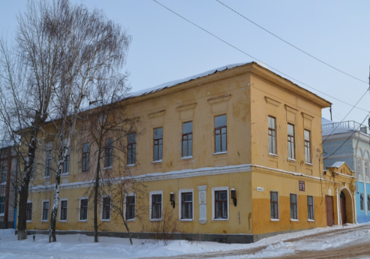
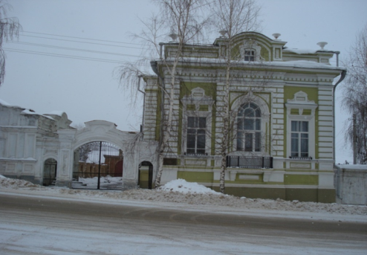
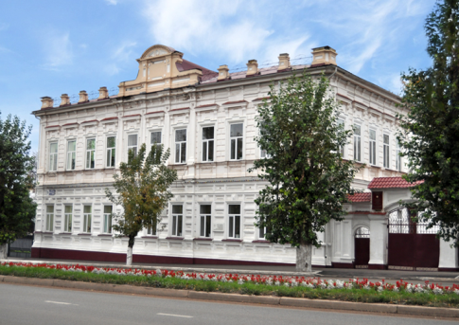
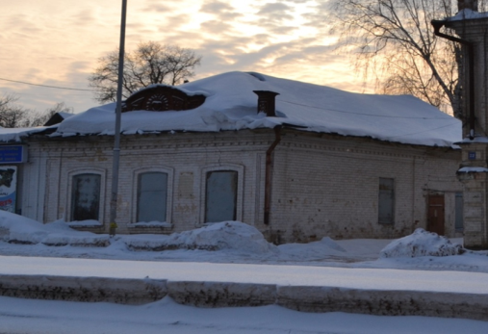
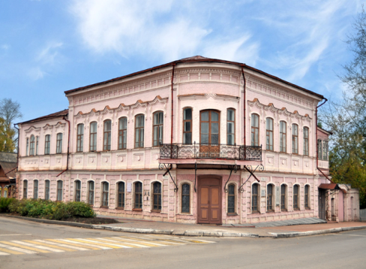
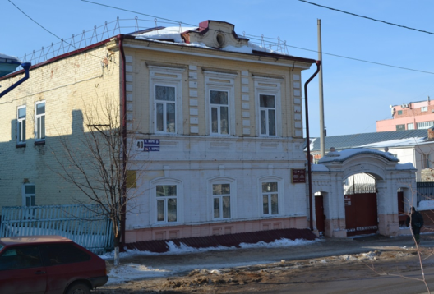
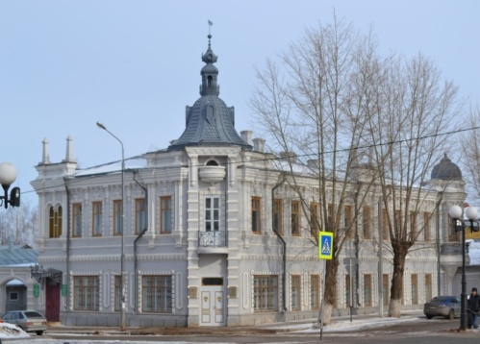
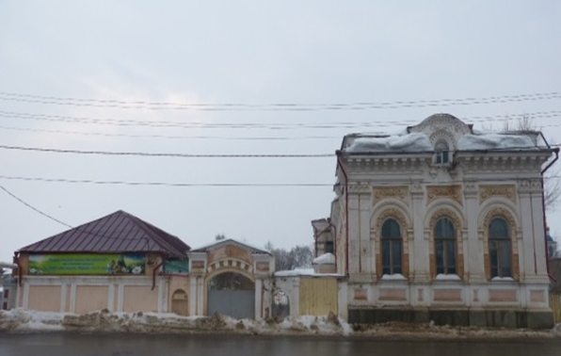
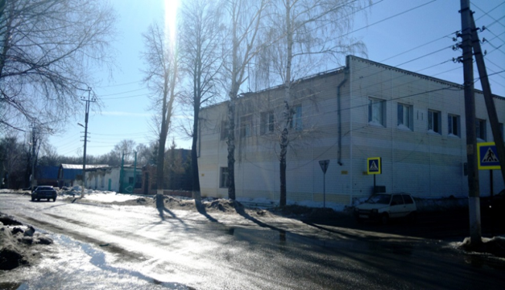
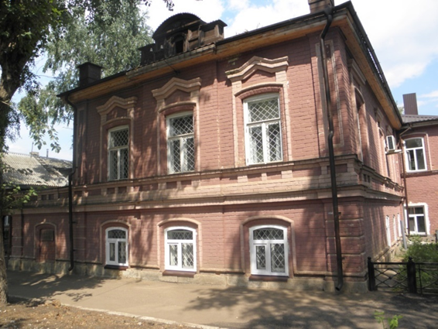
1
2
5
7
8
9
10

Slide 5
Подпроект «Создание на основе фрагмента городской структуры центра культурно-туристического развития исторического поселения»
Результаты подпроекта
Сохранены объекты культурного наследия и повышена привлекательность города.
Увеличен туристический поток и число туристических объектов.
Созданы новые музейные объекты, включая Музей жертв политических репрессий и диссидентства, Музей купеческого быта «Усадьба купца Подуруева», Мемориальный музей Л.Леонова-И.Сельвинского, Музей химика А.М.Бутлерова.
Рост доходов учреждений культуры и организаций среднего и малого бизнеса.

